Slide 1
Canção sem palavras
Felix Mendelssohn
Carla Maia - 10731043
Eurico Grigol - 10731022
Gabriela Carrenho - 10730942
Gabriela Barros - 10730981
João P. Henrique - 10447060

Slide 2
Contexto Histórico Fim do séc. XVIII e Início do séc. XIX
Iluminismo é um movimento cultural que se desenvolveu na Inglaterra, Holanda e França, nos séculos XVII e XVIII
Revolução Industrial teve início no final do séc. XVIII até meados do séc. XIX
A Revolução Francesa movimento social e político ocorrido na França no final do século XVIII
A Constituição de 3 de setembro de 1791
Primeiras vozes feministas: Olympe de Gouges, Etta Palm d'Aelders, Théroigne de Méricourt

Slide 3
Felix Mendelssohn
Jakob Ludwig Felix Mendelssohn Bartholdy nasceu em 3 de fevereiro de 1809 em Hamburgo, Alemanha. Morreu em Leipzig, em 4 de novembro de 1847
Talento precoce. Com 17 anos compôs uma abertura baseado em “Sonho de Uma Noite de Verão”, de William Shakespeare
Conversão do judaísmo para o cristianismo
Compositor, pianista, maestro, pintor, escritor
Principais obras

Slide 4
Canção sem palavras
1829-1845
48 peças curtas para piano divididas em oito volumes com seis peças cada
“Mesmo se para uma ou outra das minhas Canções sem Palavras eu tinha uma palavra em mente, nunca a contei para ninguém, porque a mesma palavra quer dizer coisas diferentes para pessoas diferentes. Somente as canções dizem a mesma coisa, despertam o mesmo sentimento em todos – um sentimento que não pode ser expresso em palavras.”

Slide 5
Canção
Canção ou lied era tradição na Alemanha
Grande nome do lied antes, Schubert e na época de Mendelssohn, Schumann
Quando pensava nas canções, tentava manter dentro da tessitura dos cantores
Comparando canções de outros compositores, é possível perceber a semelhança de fraseado como versos
A ideia de uma canção sem palavras é forte a ponto de ter a sensação de que há um texto por trás, como se a canção estivesse literalmente contando algo

Slide 6
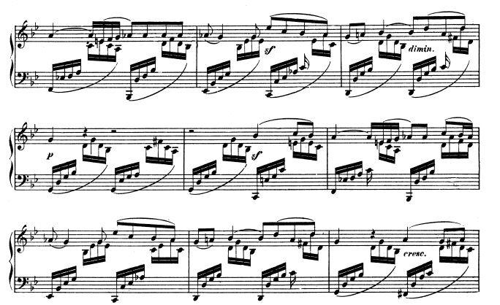

Slide 9
Fanny Mendelssohn
Irmã mais velha de Félix Mendelssonh, nasceu em 14 de novembro de 1805 em Hamburgo, Alemanha
Pianista e Compositora
Considerada musicalmente melhor que seu irmão, talento extremamente promissor e precoce
Desaprovação do pai na carreira musical pelo fato de ser mulher
Aproximadamente 460 obras escritas, incluindo muitas 'Canções sem palavras', foram atribuídas à seu irmão mais tarde, apesar de algumas suspeitas de que ela compusera-as. Musicólogos acreditam que Fanny foi a pioneira dessa forma musical.

